Slide 1
1. 처음 시작하기
https://youtu.be/wIysNtxQtRA
kopo30 이동현

Slide 2
4. 실습하기
자바 개발환경을 교수님과 같이 설치하였으나 스스로 도움 없이 해보는 것이 오늘의 실습->ppt작성
제어판->프로그램 제거에서 Java SE Devel~(JDK)삭제, eclipse는 제어판에 안 나타남/해당 디렉토리를 통째로 지움-> 그냥 인스톨러에서 다시 설치.( 지운 부분 캡처)
집 컴퓨터에 새로 다운받아서 지울 내용이 없었다!!!
1

Slide 3
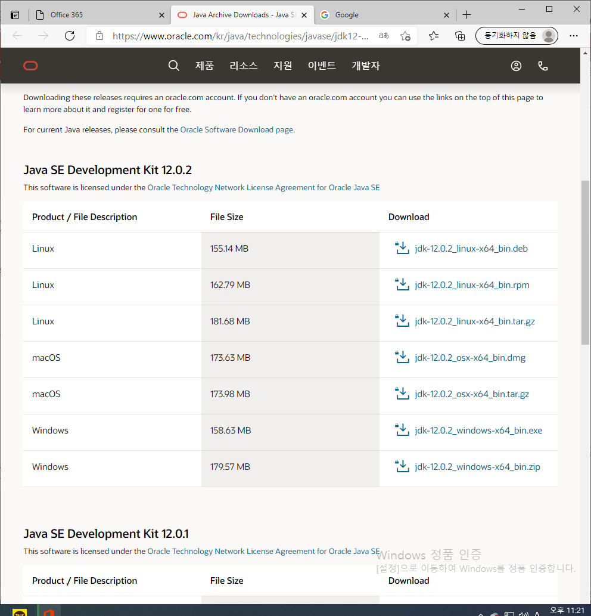
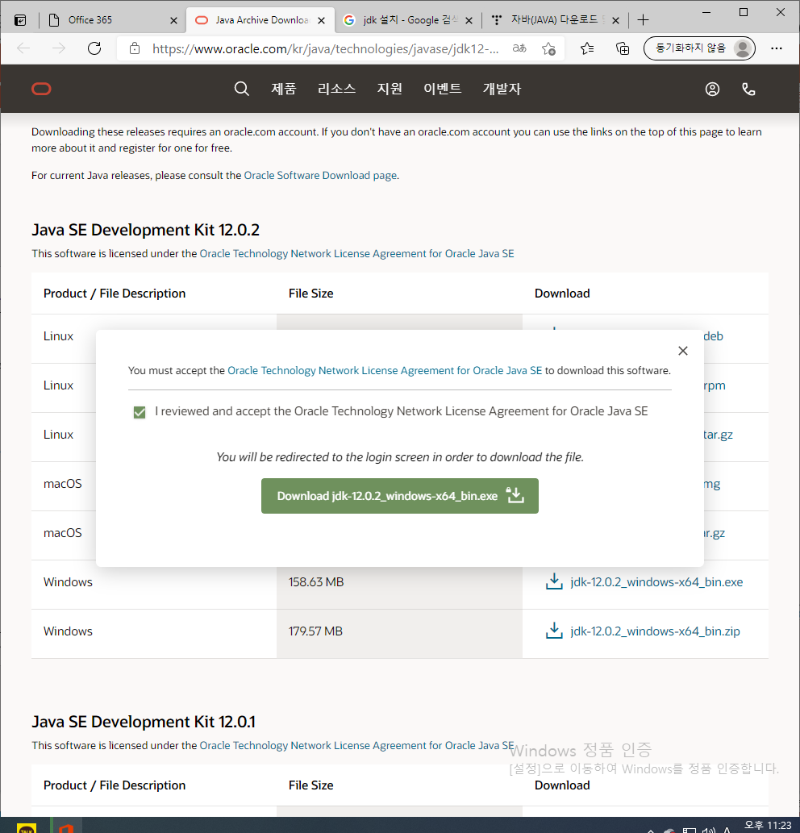
4. 실습하기
2) JDK 다운로드 및 설치 (순서대로 설명서 만든다고 생각하고 캡처 및 설명 작성)
Jdk 12버젼 다운받기 – window exe적혀있는 곳 다운받기
2

Slide 4
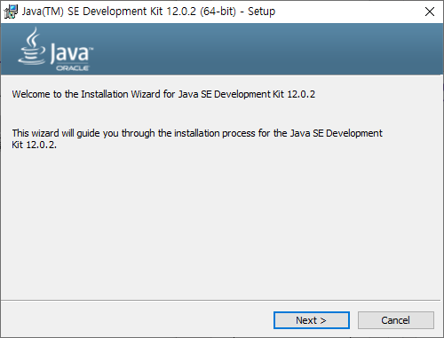
4. 실습하기
2) JDK 다운로드 및 설치 (순서대로 설명서 만든다고 생각하고 캡처 및 설명 작성) next 계속 누르고 설치하기(다른 것은 건드리지 말기)
3

Slide 5
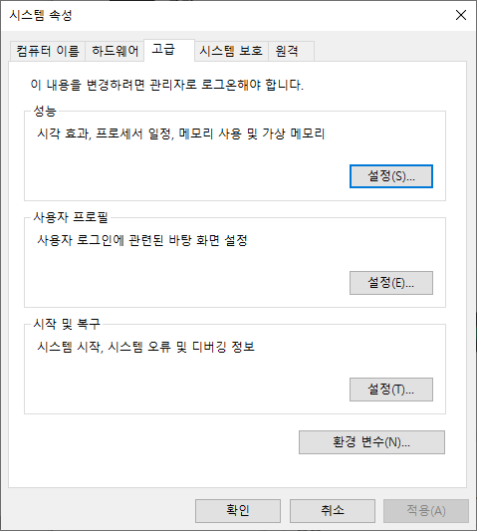
4. 실습하기
2) JDK 다운로드 및 설치 (순서대로 설명서 만든다고 생각하고 캡처 및 설명 작성)
환경 설정하기 – 시작에서 환경치면 시스템 환경 변수 편집 나오는데 그거 클릭하고
아래처럼 환경변수 누르기
4

Slide 6
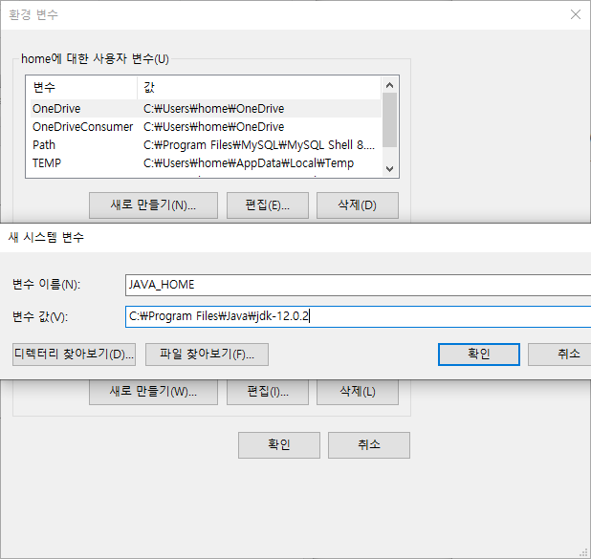
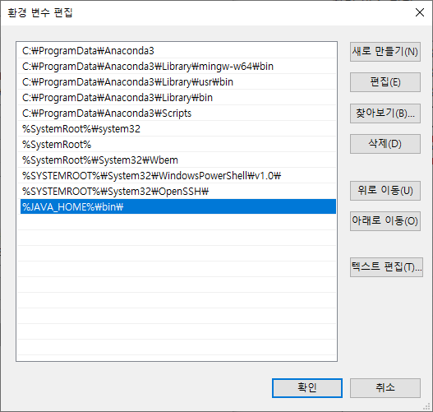
4. 실습하기
2) JDK 다운로드 및 설치 (순서대로 설명서 만든다고 생각하고 캡처 및 설명 작성) 새로만들기 눌러서 새 시스템 변수 아래 처럼 입력하기(경로는 아까 설치한 파일 있는 경로)
편집 눌러서 새로 만들기 누르고 오른쪽 사진처럼 경로 입력하고 확인누르기
5

Slide 7
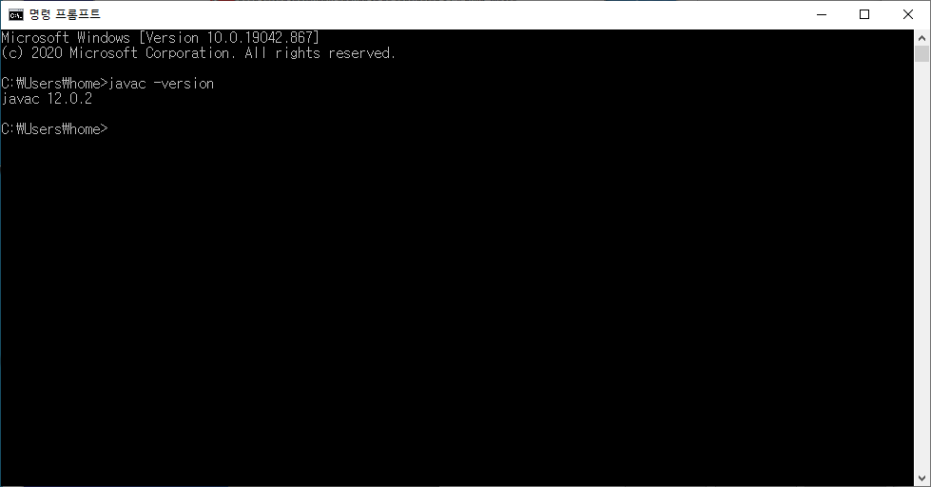
4. 실습하기
2) JDK 다운로드 및 설치 (순서대로 설명서 만든다고 생각하고 캡처 및 설명 작성) CMD명령 프롬포트 창에가서
Javac –version입력하면
자바가 깔려 있는지 어떤 버전으로 깔려 있는지 확인 가능
6

Slide 8
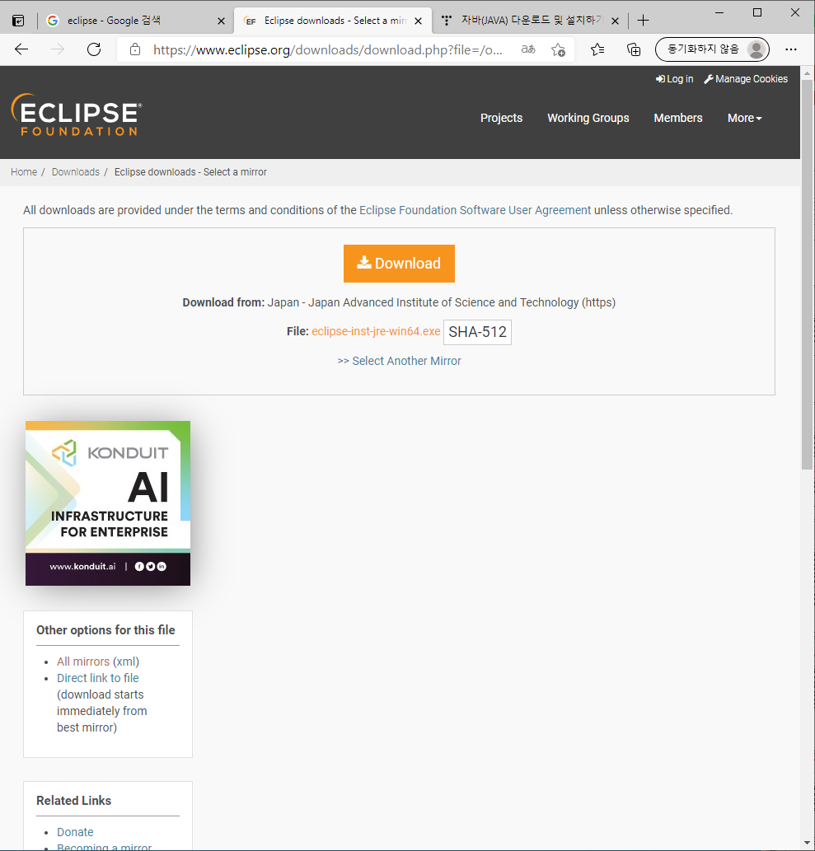
4. 실습하기
3) eclipse 다운로드 및 설치 (순서대로 설명서 만든다고 생각하고 캡처 및 설명 작성) eclipse 사이트 가서 다운로드 누르기
7

Slide 9
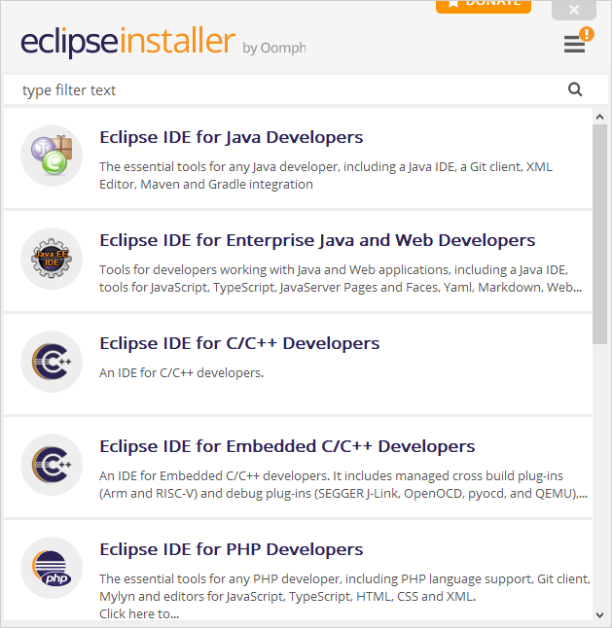
4. 실습하기
3) eclipse 다운로드 및 설치 (순서대로 설명서 만든다고 생각하고 캡처 및 설명 작성) 다운로드 다하고 파일을 열게 되면 이렇게 뜨는데 맨 위에 java developers 누르기
8

Slide 10
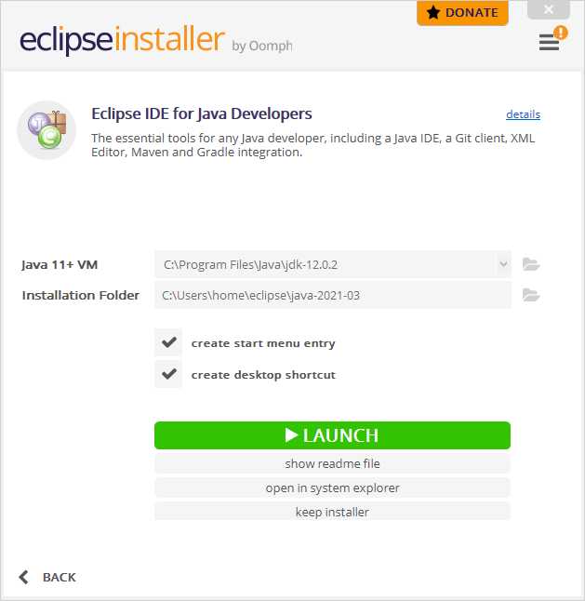
4. 실습하기
3) eclipse 다운로드 및 설치 (순서대로 설명서 만든다고 생각하고 캡처 및 설명 작성) 이클립스 설치 완료!!!!
9

Slide 11
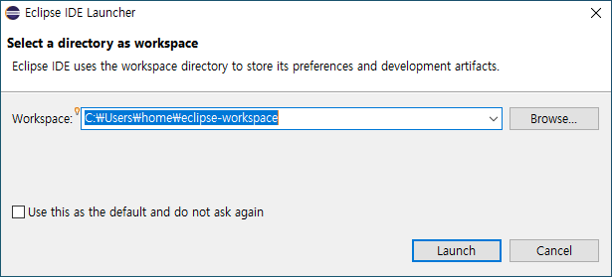
4. 실습하기
3) eclipse 다운로드 및 설치 (순서대로 설명서 만든다고 생각하고 캡처 및 설명 작성) 실행하면 이렇게 뜨는데 그냥 정해진 경로대로 두고 launch누르기
10

Slide 12
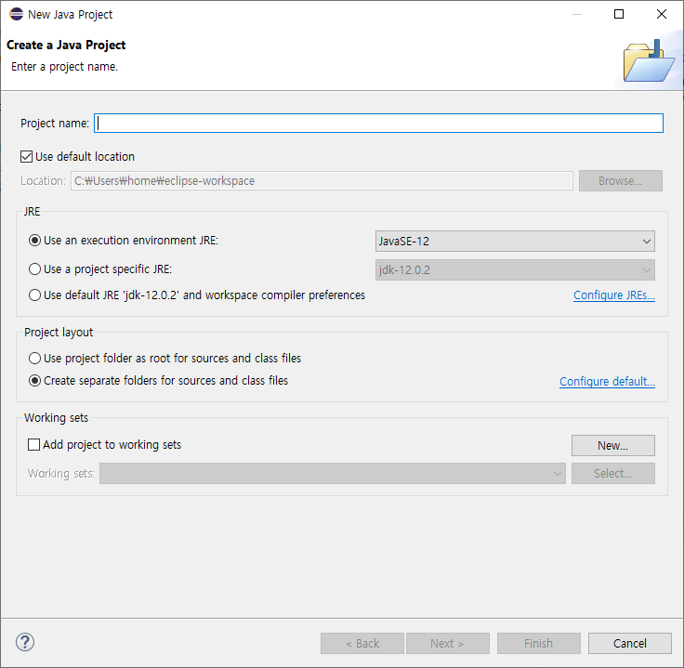
4. 실습하기
4) java – hello world (순서대로 설명서 만든다고 생각하고 캡처 및 설명 작성) eclipse 열고 새로운 JAVA Project 만들기
11

Slide 13
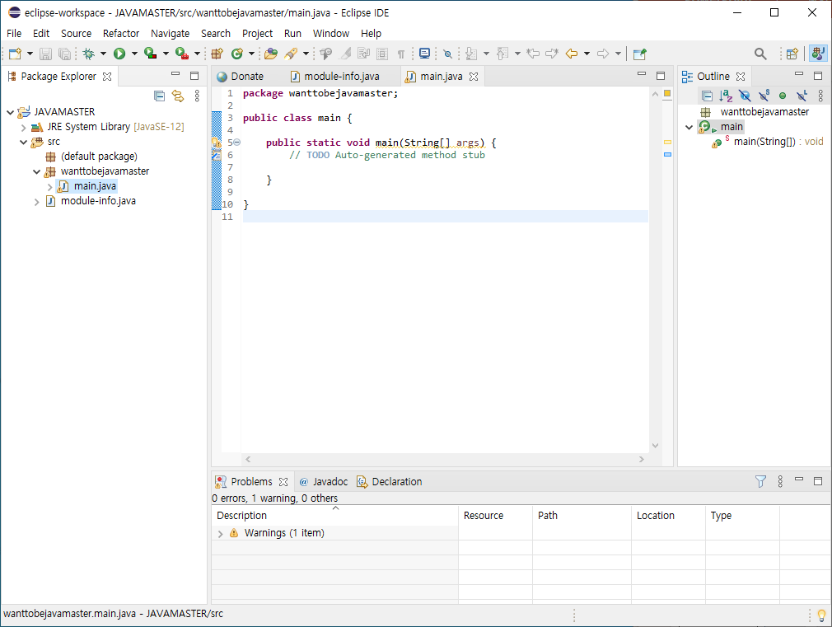
4. 실습하기
4) java – hello world (순서대로 설명서 만든다고 생각하고 캡처 및 설명 작성) eclipse 열고 새로운 JAVA Project 만들고 패키지와 클래스 만들기
12

Slide 14
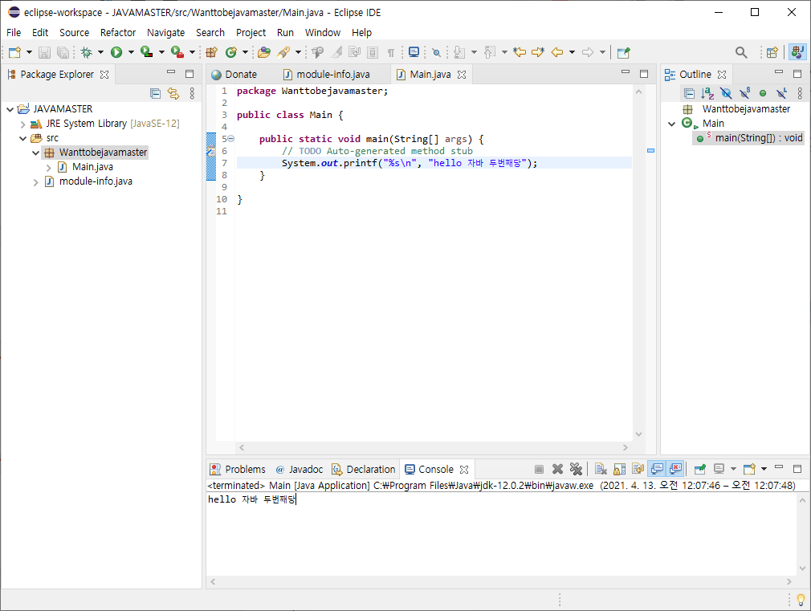
4. 실습하기
4) java – hello world (순서대로 설명서 만든다고 생각하고 캡처 및 설명 작성) system.out.printf(“%s\n”, “hello 자바 두번째당”) 입력하기
13

Slide 15
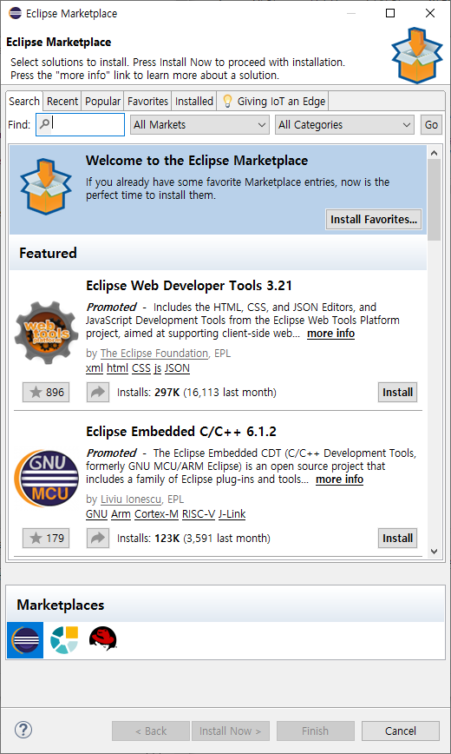
4. 실습하기
5) remote system explorer 다운로드 및 설치 (순서대로 설명서 만든다고 생각하고 캡처 및 설명 작성)-> 당연히 ssh, sftp접속방법 포함 정리 help 메뉴 들어가서 Eclipse Marketplace 클릭해서 아래 화면으로 들어가기
14

Slide 16
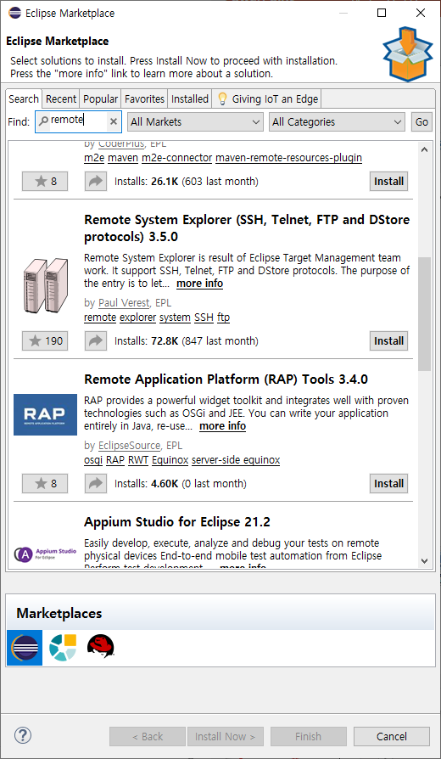
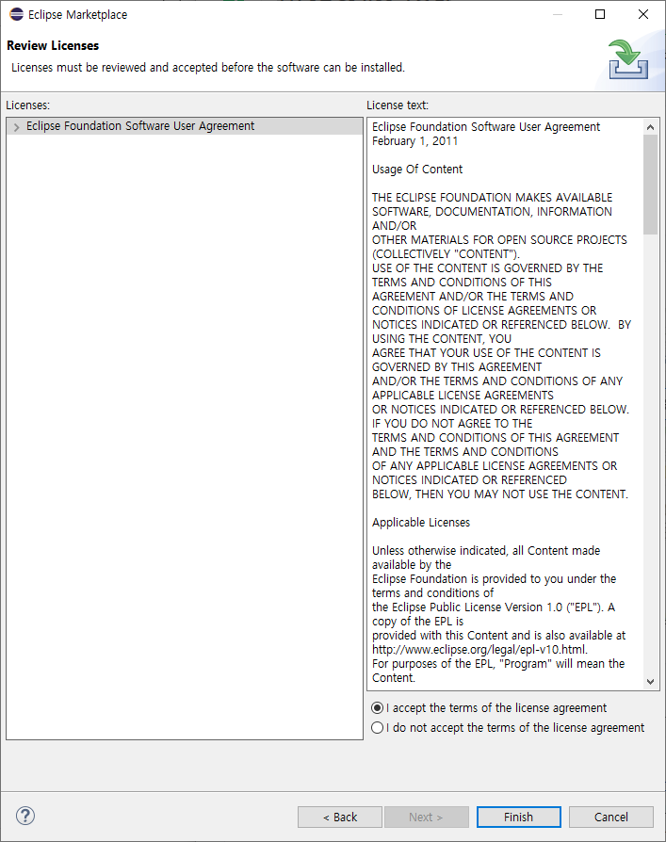
4. 실습하기
5) remote system explorer 다운로드 및 설치 (순서대로 설명서 만든다고 생각하고 캡처 및 설명 작성)-> 당연히 ssh, sftp접속방법 포함 정리 검색창에 remote 검색하고 빨간박스 설치하기 동의나오면 다 동의하기
15

Slide 17
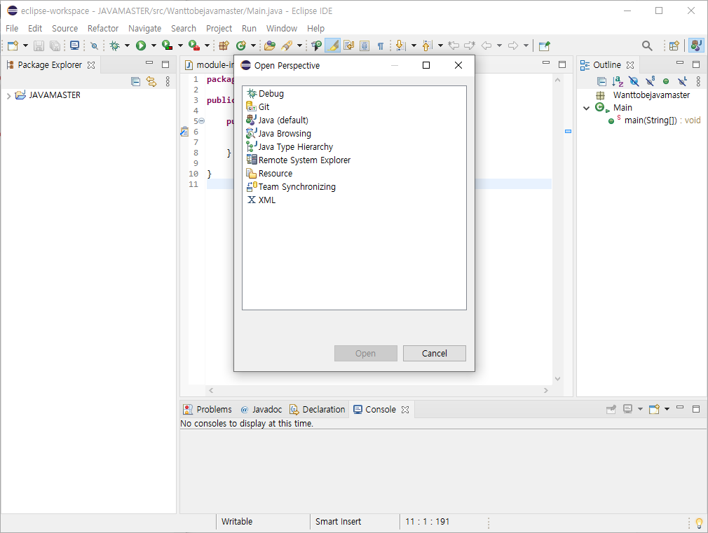
4. 실습하기
5) remote system explorer 다운로드 및 설치 (순서대로 설명서 만든다고 생각하고 캡처 및 설명 작성)-> 당연히 ssh, sftp접속방법 포함 정리 설치가 끝나고 window메뉴에서 prospective에서 open prospective 들어가서 remote system explorer 들어가기
16

Slide 18
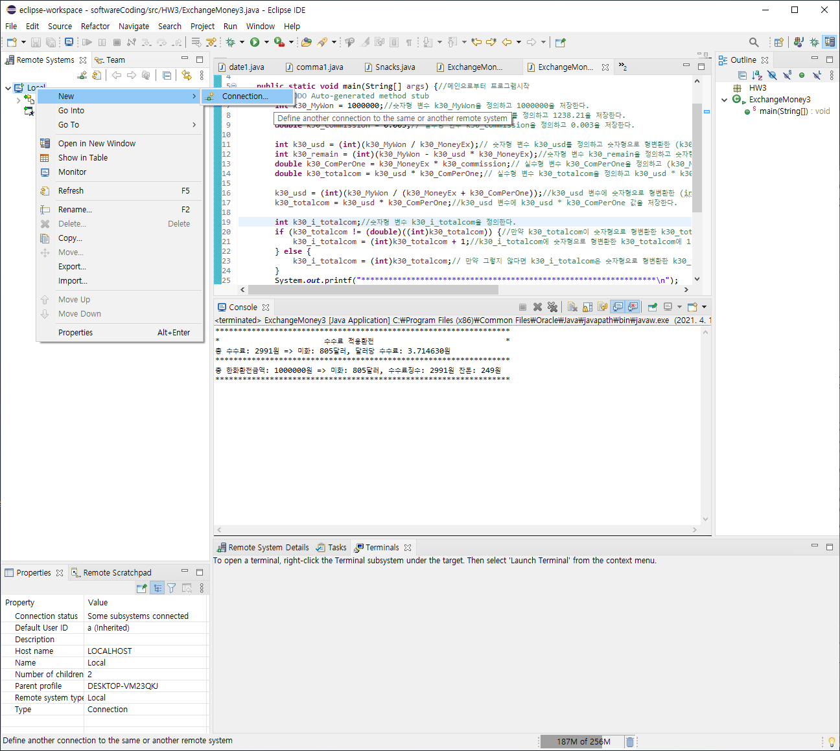
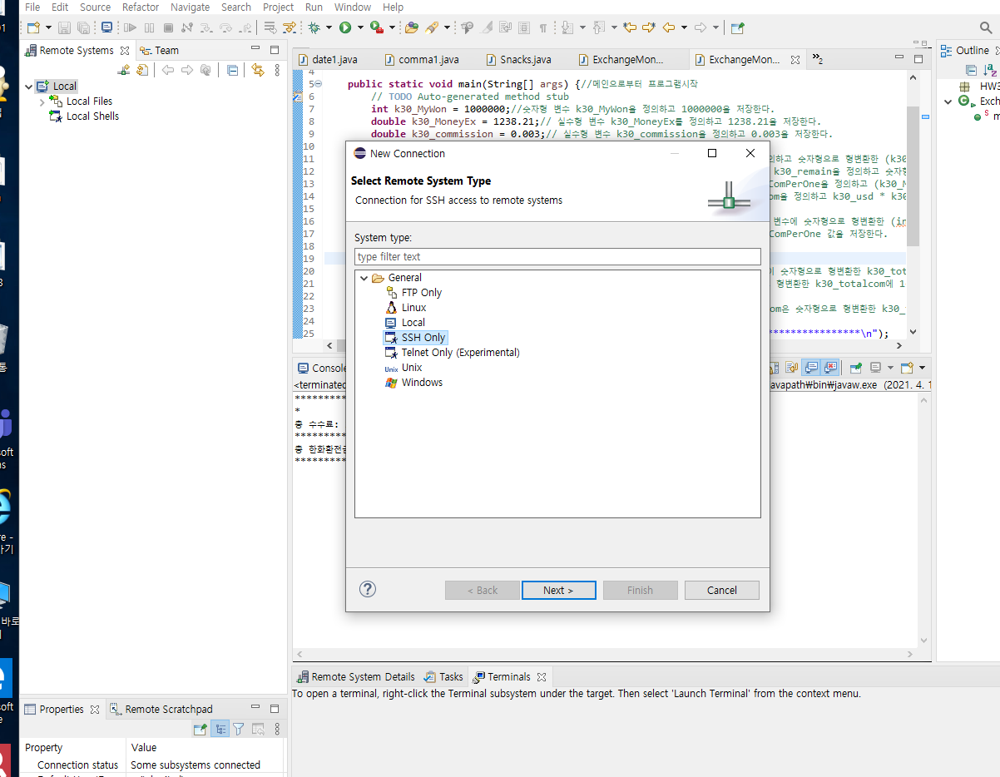
4. 실습하기
5) remote system explorer 다운로드 및 설치 (순서대로 설명서 만든다고 생각하고 캡처 및 설명 작성)-> 당연히 ssh, sftp접속방법 포함 정리
remote system explorer 들어가면 왼쪽그림 같이 나오고 local에서 오른쪽 클릭하고 New -> connection 들어가기. 그 중에서 오른쪽 그림같이 ssh only 누르고 next누르기
17

Slide 19
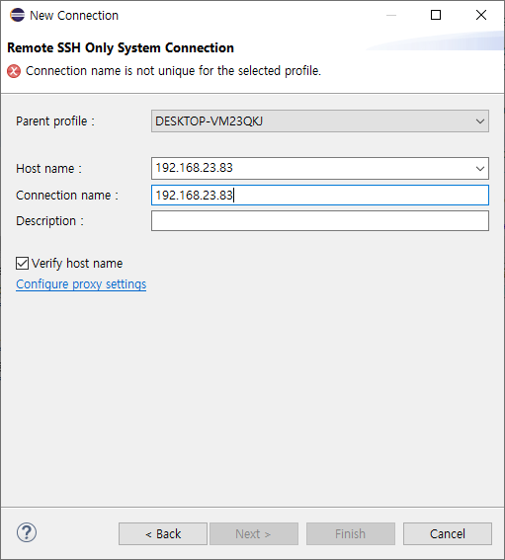
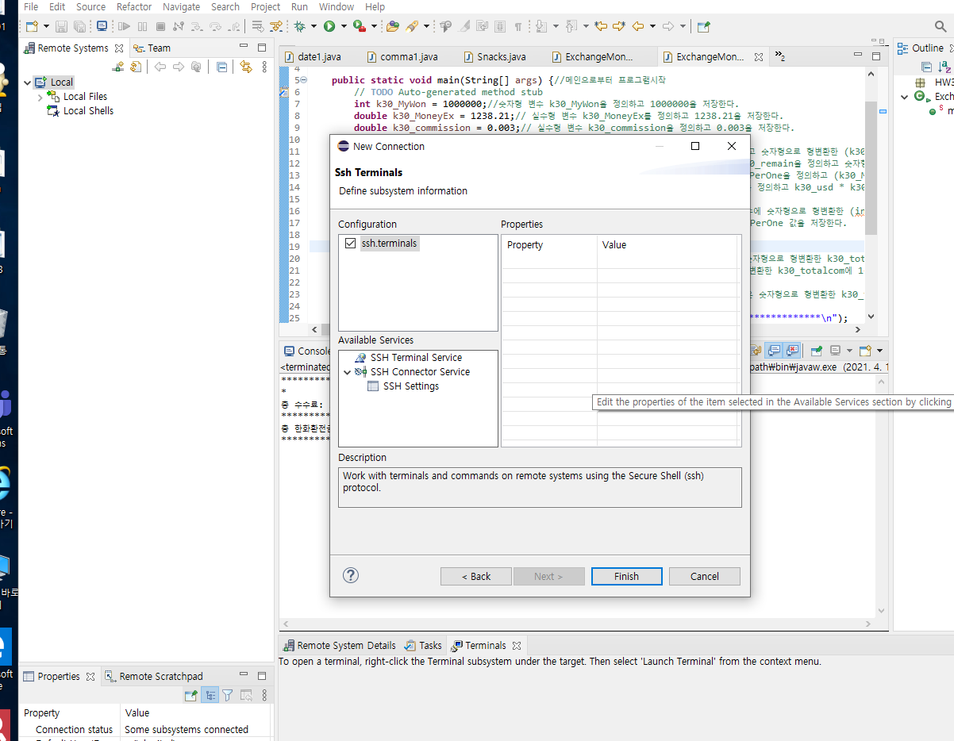
4. 실습하기
5) remote system explorer 다운로드 및 설치 (순서대로 설명서 만든다고 생각하고 캡처 및 설명 작성)-> 당연히 ssh, sftp접속방법 포함 정리
connection name에 본인 ip를 적고 next를 계속 누르고 마지막에 finish 누른다.
18

Slide 20
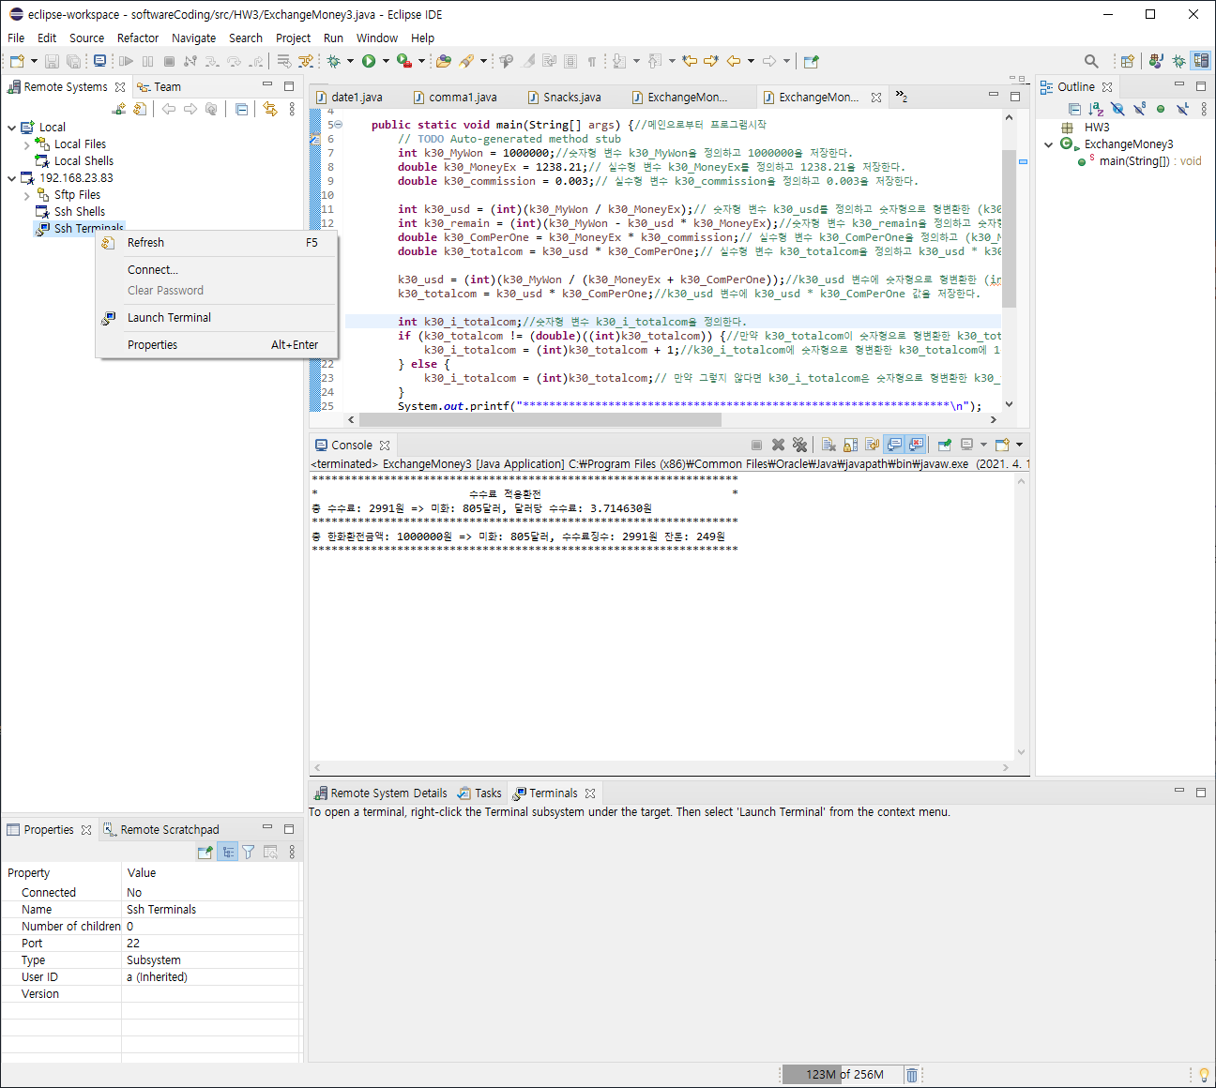
4. 실습하기
5) remote system explorer 다운로드 및 설치 (순서대로 설명서 만든다고 생각하고 캡처 및 설명 작성)-> 당연히 ssh, sftp접속방법 포함 정리
다 하면 ssh terminals가 나오고 오른쪽 클릭한 뒤 launch terminal로 터미널을 실행한다.
19

Slide 21
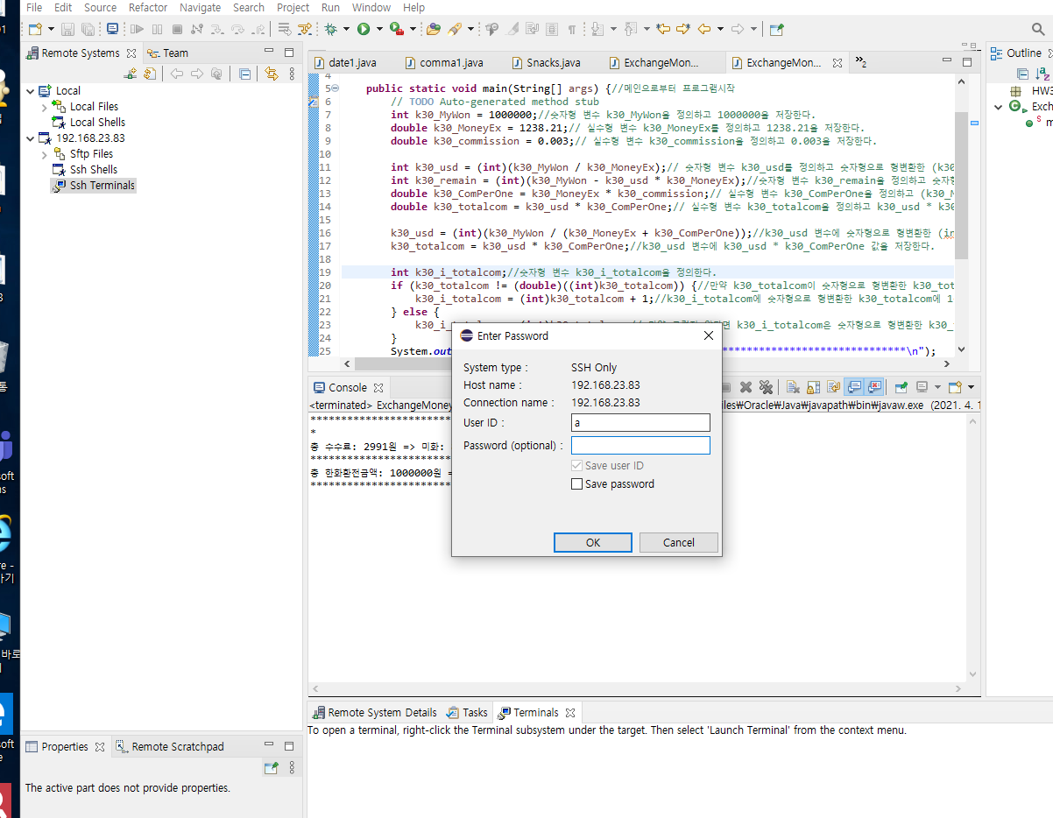
4. 실습하기
5) remote system explorer 다운로드 및 설치 (순서대로 설명서 만든다고 생각하고 캡처 및 설명 작성)-> 당연히 ssh, sftp접속방법 포함 정리
아이디 password를 입력하라고 창이 뜬다.
20

Slide 22
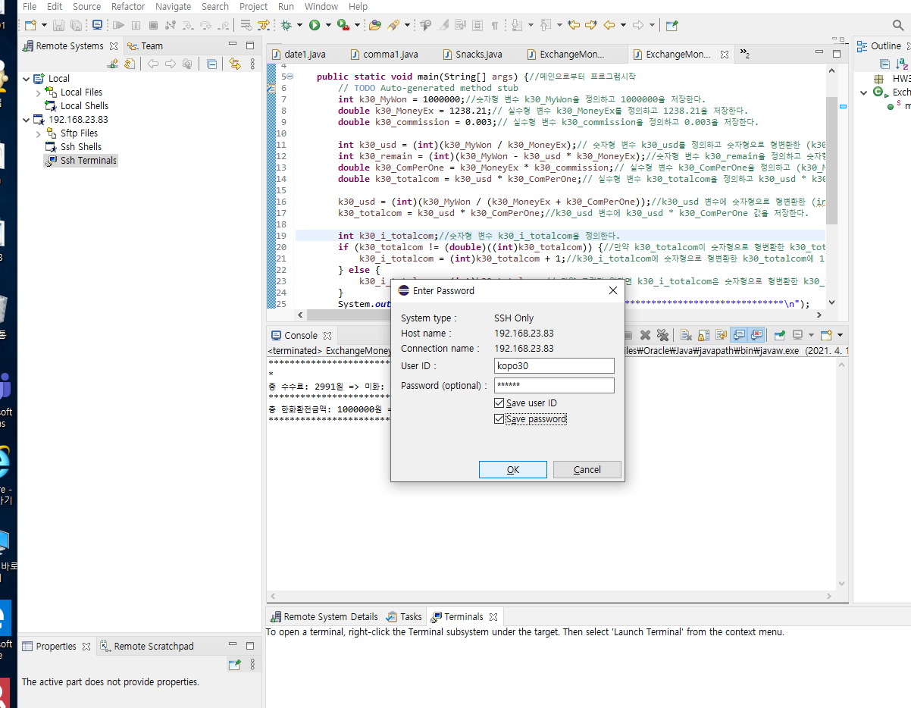
4. 실습하기
5) remote system explorer 다운로드 및 설치 (순서대로 설명서 만든다고 생각하고 캡처 및 설명 작성)-> 당연히 ssh, sftp접속방법 포함 정리 아이디 패스워드를 입력하고 ok를 누른다.
21

Slide 23
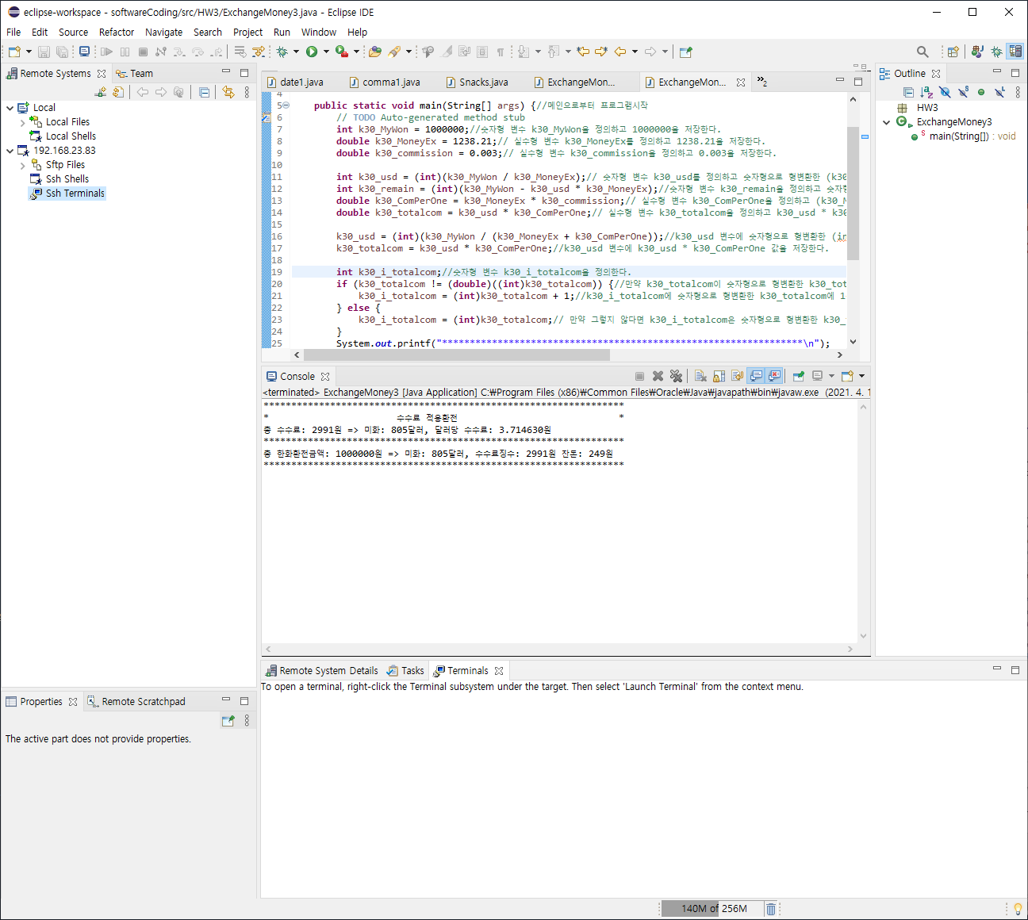
4. 실습하기
5) remote system explorer 다운로드 및 설치 (순서대로 설명서 만든다고 생각하고 캡처 및 설명 작성)-> 당연히 ssh, sftp접속방법 포함 정리 터미널이 실행된 것을 볼 수 있다.
22

Slide 24
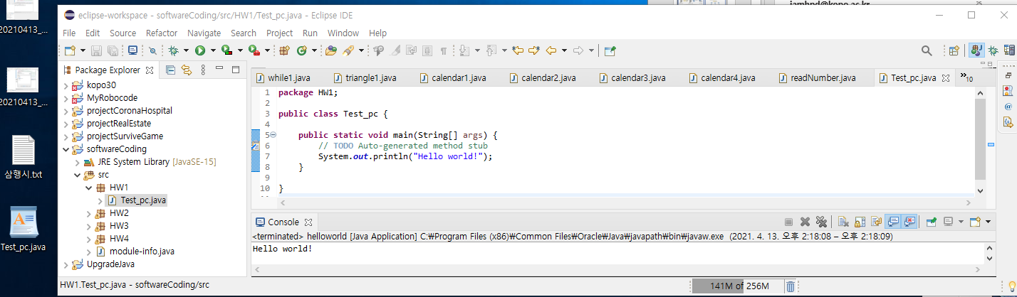
4. 실습하기
PC에서 eclipse로 Test_pc.java 를 작성(helloworld수준) 컴파일 및 실행
eclipse에서 hello world! 작성 후 실행
23

Slide 25
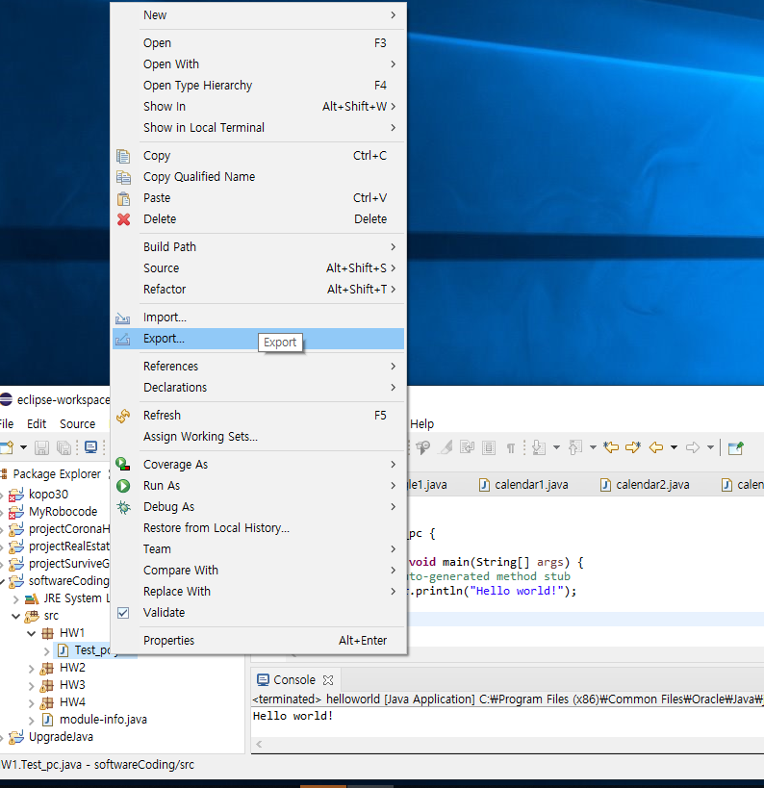
4. 실습하기
2) PC에서 Test_pc.class 실행 및 리눅스에 Test_pc.class파일을 보낸 후 실행
eclipse에서 Export로 파일 바탕화면에 저장
24

Slide 26
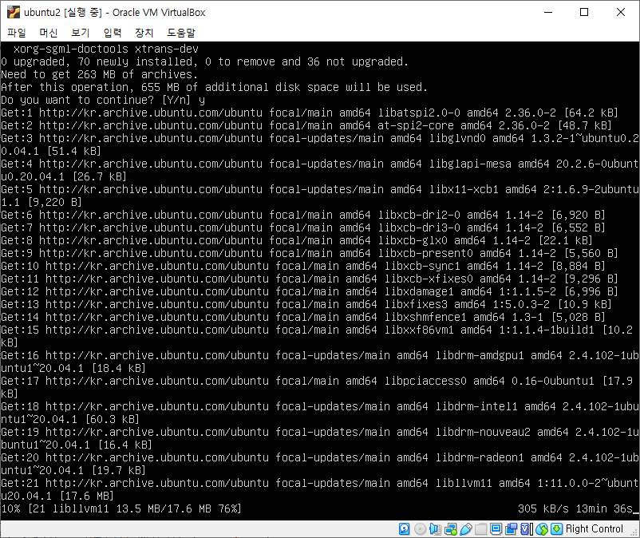
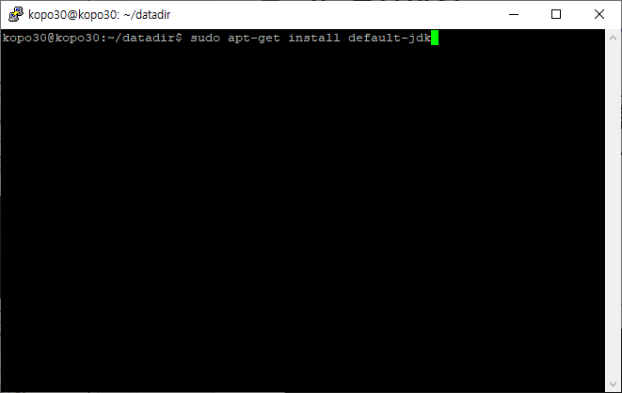
4. 실습하기
2) PC에서 Test_pc.class 실행 및 리눅스에 Test_pc.class파일을 보낸 후 실행
linux를 켠 뒤 java를 실행하기 위해서 sudo apt-get install default-jdk를 실행
25

Slide 27
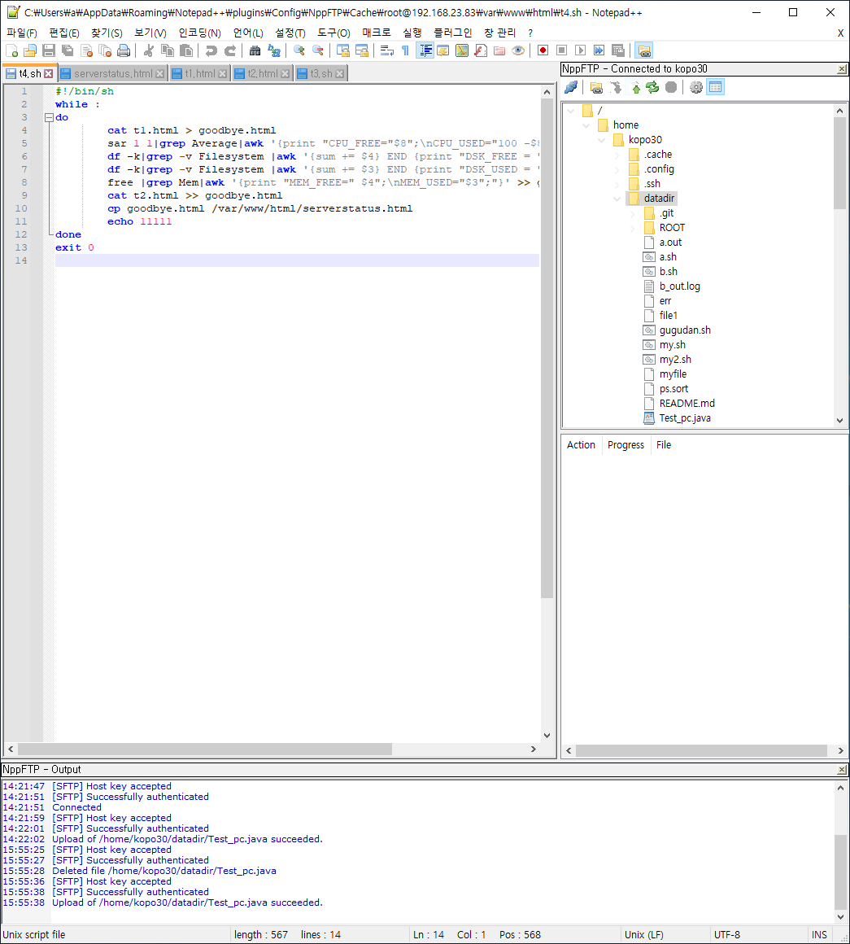
4. 실습하기
2) PC에서 Test_pc.class 실행 및 리눅스에 Test_pc.class파일을 보낸 후 실행
드래그 앤 드롭으로 Test_pc.java 파일을
kopo30/datadir 디렉토리 안에 넣음
26

Slide 28
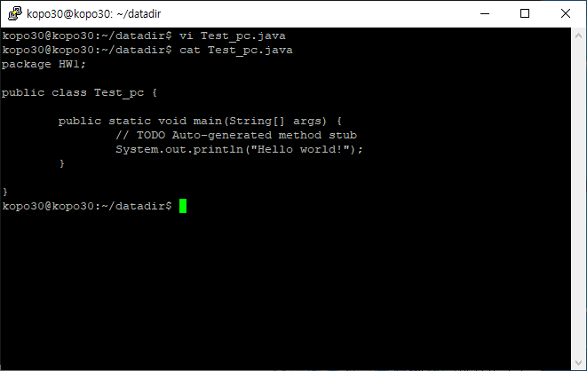
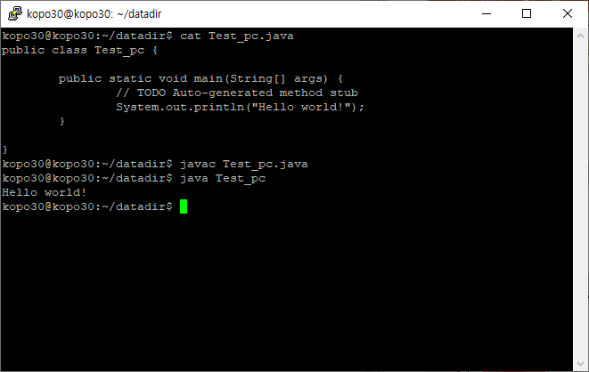
4. 실습하기
2) PC에서 Test_pc.class 실행 및 리눅스에 Test_pc.class파일을 보낸 후 실행
cat Test_pc.java로 파일을 출력한다.
근데 위에 package HW1이 있으면 출력이 안되고 오류가 남!
오른쪽처럼 package는 지우고 javac Test_pc.java 후에
java Test_pc를 입력하면 eclipse처럼 Hello world!가 출력된다.
27

Slide 29
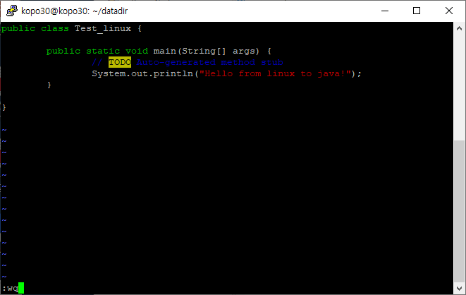
4. 실습하기
3) 리눅스에서 Test_linux.java를 컴파일 후 실행
리눅스에서 vi Test_linux.java를 실행하고 아래 내용을 적은 뒤에 파일을 저장한다.
28

Slide 30
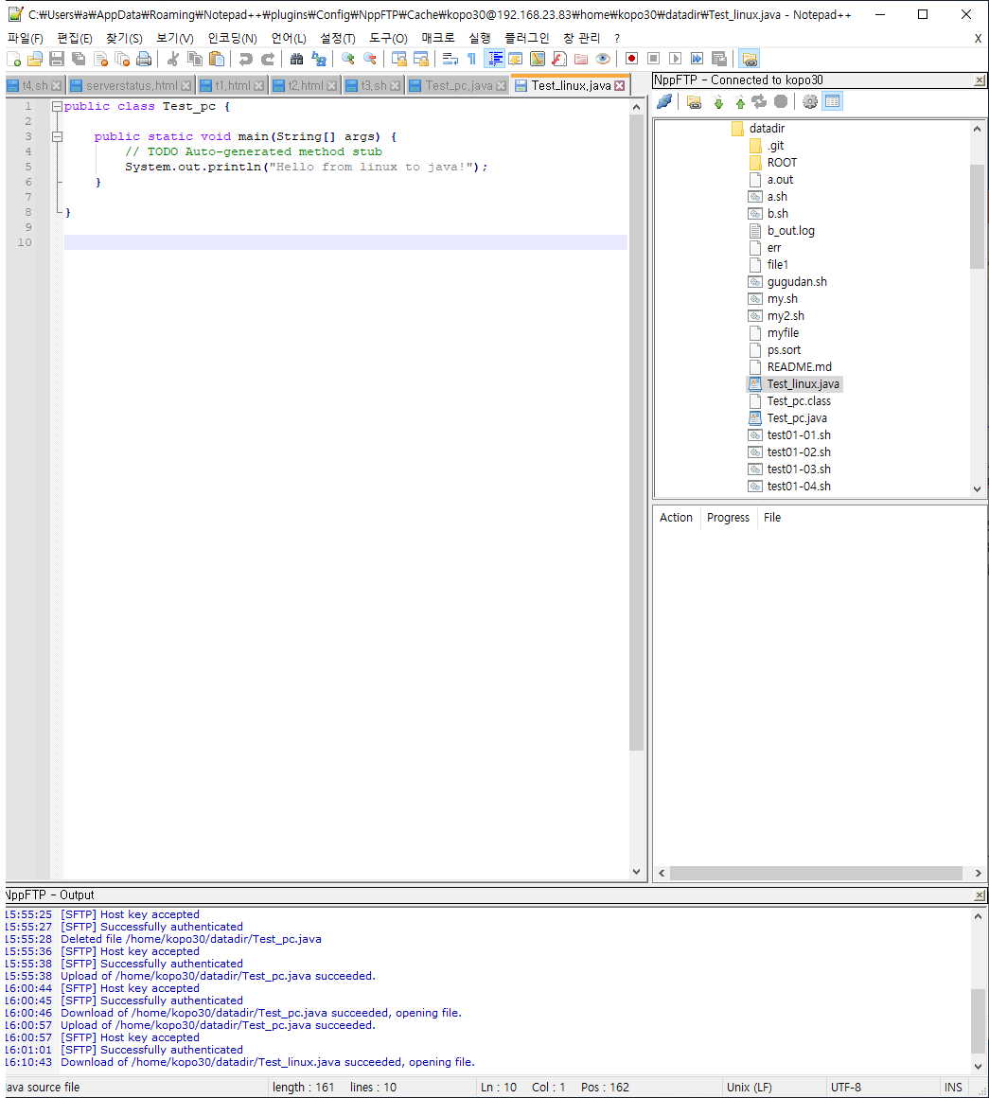
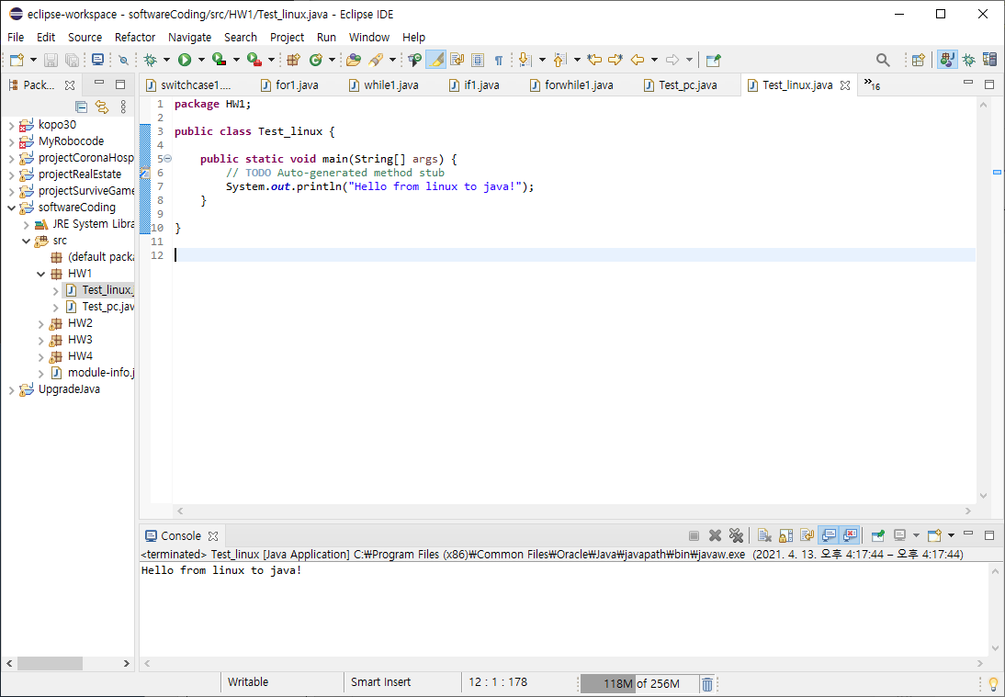
4. 실습하기
4) Test_linux.class 를 pc로 보낸후 실행
저장한 파일을 노트패드를 통해 바탕화면으로 파일을 보내고
다시 eclipse를 통해 파일을 받아온다.
여기서 다시 패키지명을 적어야 파일이 실행된다.
29

Slide 31
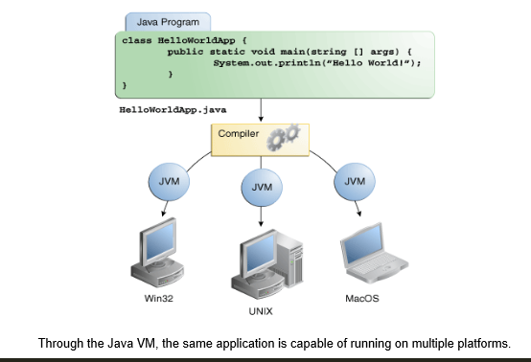
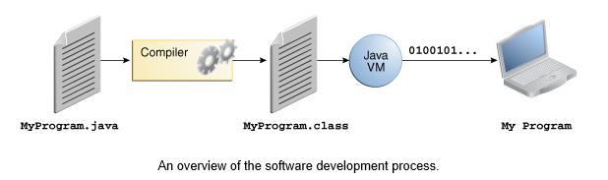
3. 이해하기
2. Java의 이해
1) About the Java Technology의 영문 해석을 자필로 작성
자바 프로그래밍 언어에서, 모든 소스 코드는 먼저 .java 확장자로 끝나는 일반 텍스트 파일로 작성된다. 그런 다음 이러한 원본 파일은 javac 컴파일러에 의해 .class 파일로 컴파일된다. .class 파일에는 프로세서의 네이티브 코드가 포함되어 있지 않으며 대신 Java Virtual Machine1의 시스템 언어인 bytecodes가 포함되어 있다. 그런 다음 Java launcher tool는 Java Virtual Machine 인스턴스와 함께 애플리케이션을 실행한다.
Java VM은 여러 운영 체제에서 사용할 수 있으므로 동일한 .class 파일을 마이크로소프트 windows, Solaris™ 운영 체제(Solaris OS), 리눅스 또는 Mac OS에서 실행할 수 있다. Java SE HotSpot과 같은 일부 가상 시스템은 런타임에 추가 단계를 수행하여 애플리케이션의 성능을 향상시킨다. 여기에는 성능 병목 현상 찾기 및 자주 사용되는 코드 섹션을 다시 기본 코드로 컴파일하는 것과 같은 다양한 작업이 포함된다.
30

Slide 32
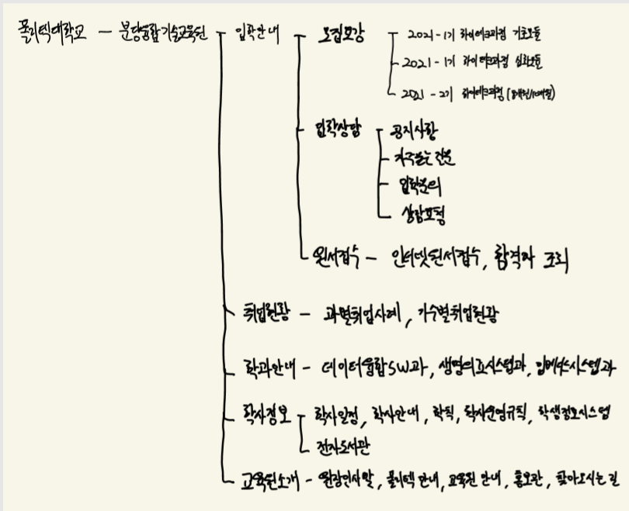
6. 정리하기
다음 제시된 내용을 자필로 작성하여 제출 하시오 (상단 학번, 이름 기입)
3. 프로그래밍의 이해
1) 구조적 프로그래밍 : ctc.kopo.ac.kr 사이트를 구축하기 위한 구조적 차트를 자필로 작성하시오
31

Slide 33
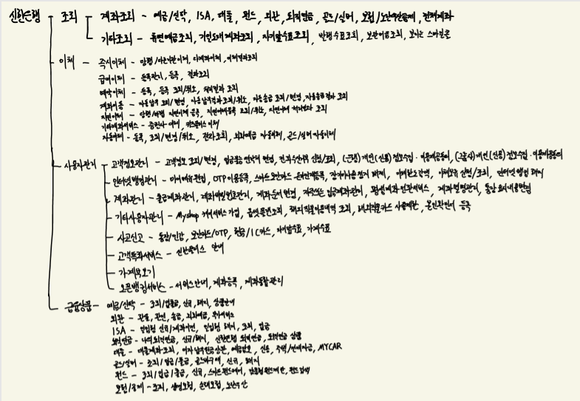
6. 정리하기
다음 제시된 내용을 자필로 작성하여 제출 하시오 (상단 학번, 이름 기입)
2) 본인이 사용하고 있는 인터넷뱅킹 사이트에 가서 개인뱅킹부분(이체,조회,계좌정보등) 구조적 분석 차트를 자필로 작성하시오
32

